Slide 1
Three.js之光源
我是董美琪

Slide 2
环境光

Slide 3
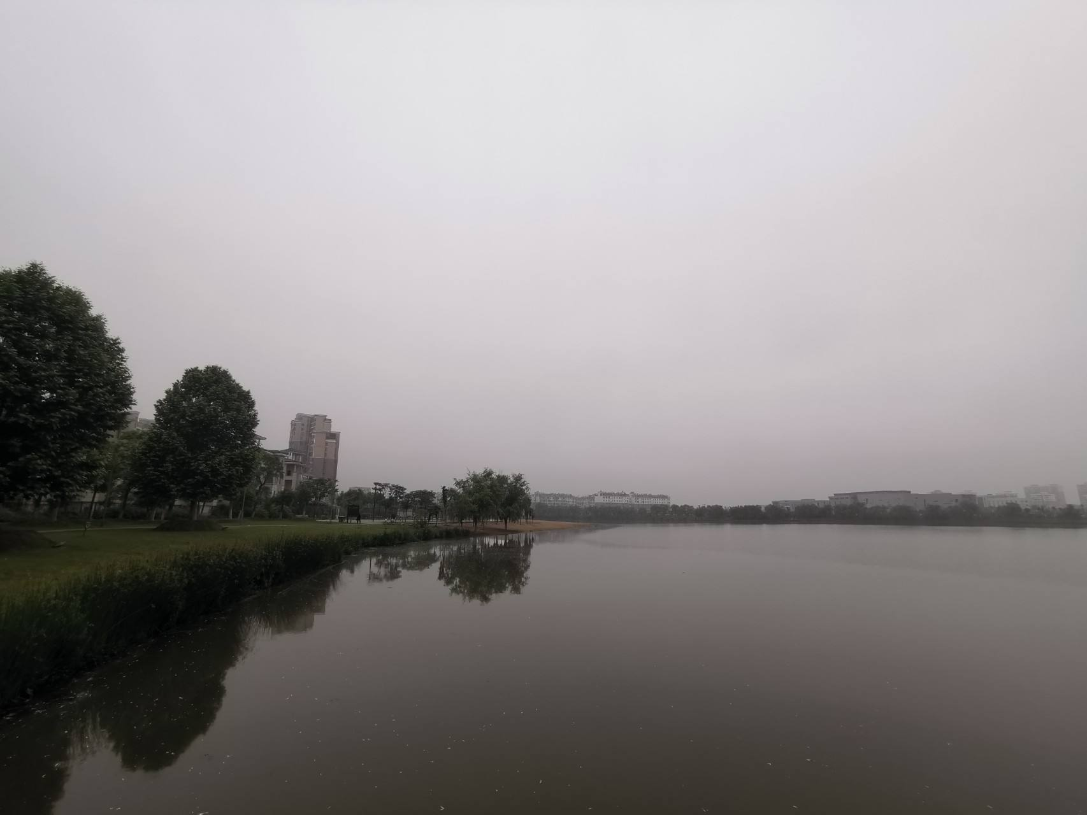
环境光
场景中的光线。
环境光是一种低强度的光,由光线经过周围环境表面多次反射后形成的,利用环境光可以描述一块区域的亮度,通常在场景中,环境光的颜色是一个常量.
环境光是未知光源的起始位置，可以照亮整个环境的光线

Slide 4
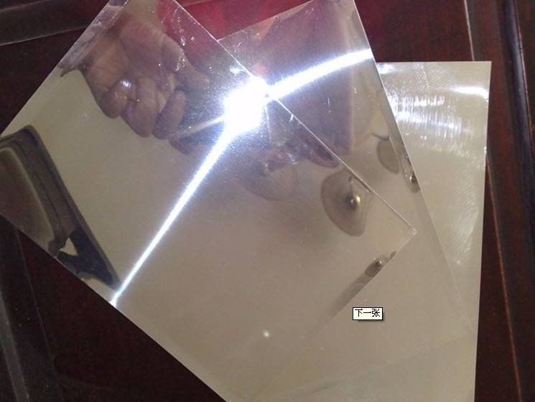
镜面高光

Slide 5
02
平行光

Slide 6
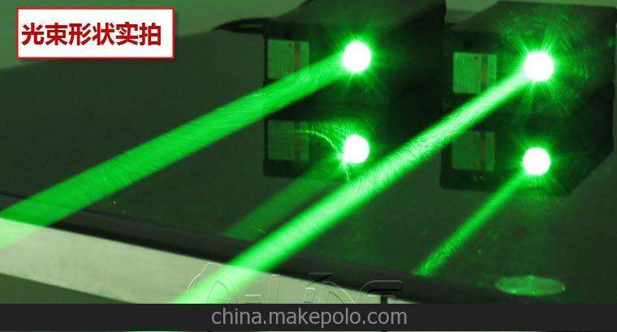
平行光
很多条平行的光线

Slide 7
03
半球光

Slide 8
04
点光源

